Slide 1




Lĩnh vực phát triển ngôn ngữ
Đề tài: Truyện: “Chú thỏ tinh khôn”
Độ tuổi : 3-4 tuổi
Giáo viên: Nguyễn Thị Thu thảo

Slide 2

KỂ CHUYỆN BÉ NGHE

Slide 3
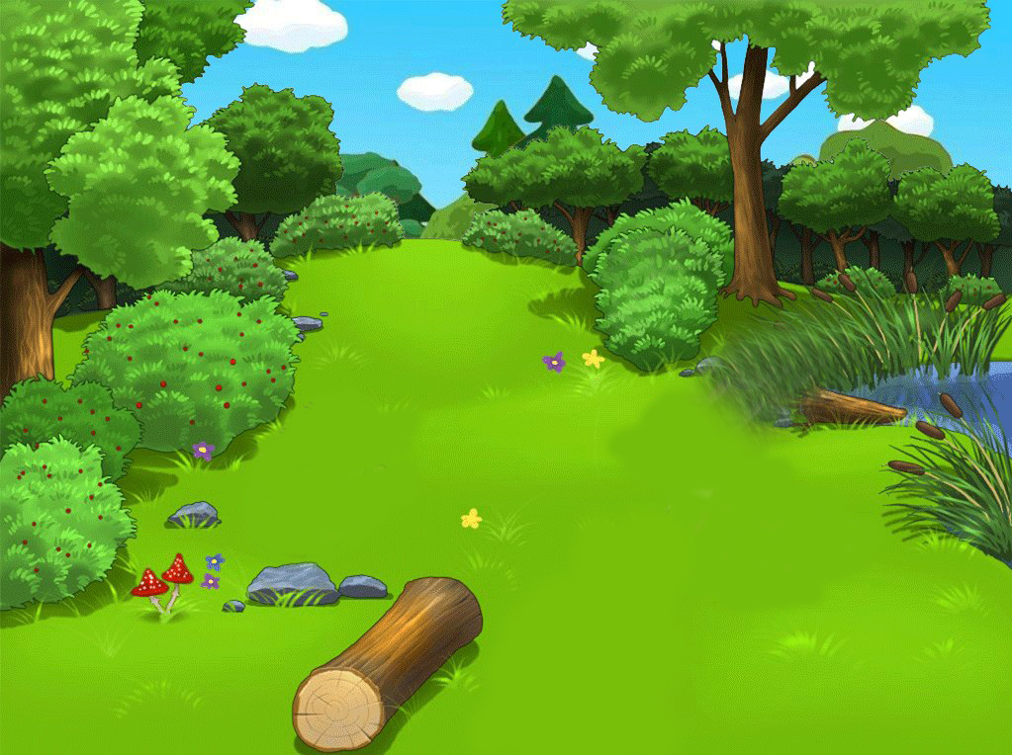

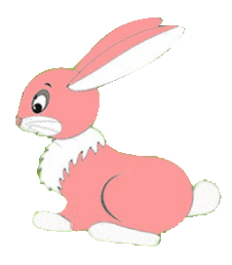


Slide 4
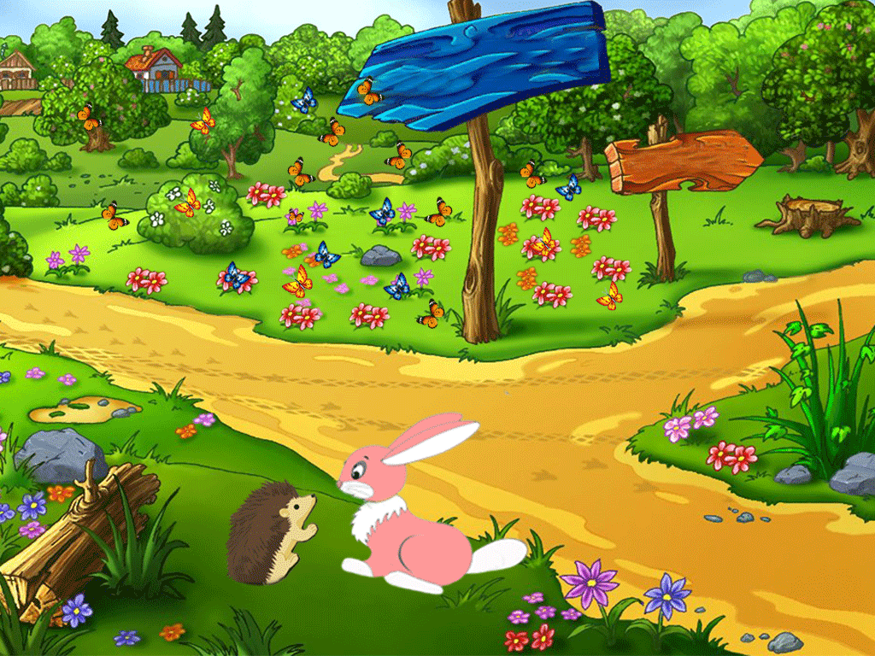

Slide 5
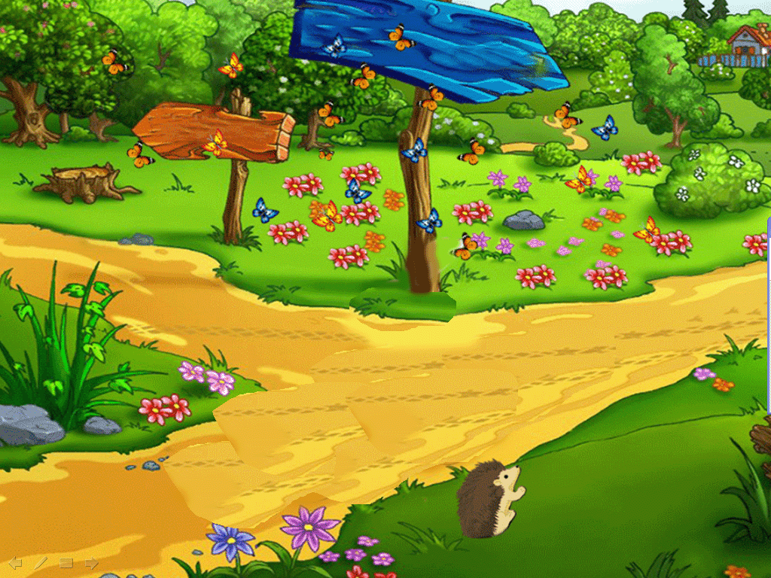

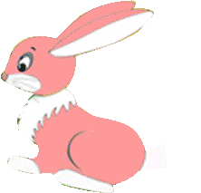
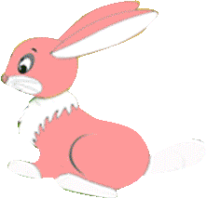

Slide 6
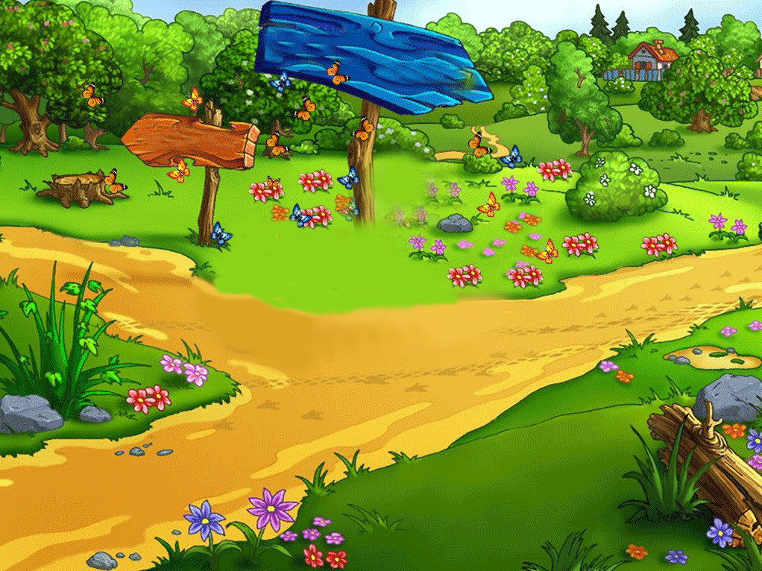

Slide 7

Đọc và giải thích từ khó
Cẩn thận: làm việc chu đáo, ít xảy ra sai sót,
ít mắc lỗi
Ngắn ngủn: ngắn quá như bị cắt.
Ân hận: cảm thấy có lỗi vì để xảy ra việc gì đó
Bẽn lẽn: rụt rè, thẹn thùng và có ngập ngừng.

Slide 8

Ô SỐ BÍ ẨN
1 | 2
3 | 4
5

Slide 9

1. Trong câu truyện có những nhân vật nào?

Slide 10
2. Thỏ và Nhím tính tình như thế nào?

Slide 11

3. Thỏ rủ Nhím đi chơi như thế nào?

Slide 12

4. Tại sao Nhím không chịu sang bên kia đường với Thỏ?

Slide 13
5. Trước câu trả lời của Nhím, Thỏ đã suy nghĩ và hành động gì?

Slide 14

6. Thỏ bị nạn, Nhím đã làm gì?
Nếu con chơi với bạn, khi bạn bị ngã con sẽ làm gì?

Slide 15

6. Vì sao Thỏ cụt đuôi?

Slide 16

7. Trong truyện con học tập nhân vật nào?
Vì sao?

Slide 17

8. Chuyện nhắc nhở chúng ta khi qua đường phải làm gì?

Slide 18
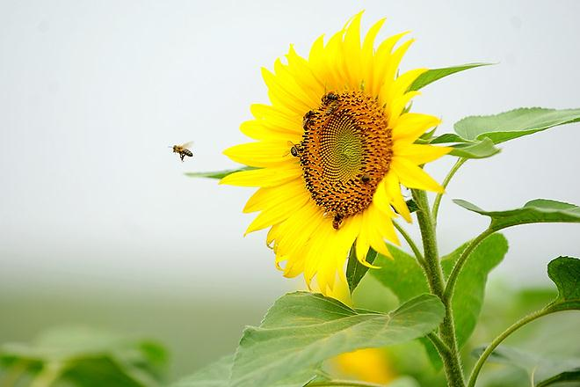
HOẠT ĐỘNG 3: TRÒ CHƠI

Slide 19
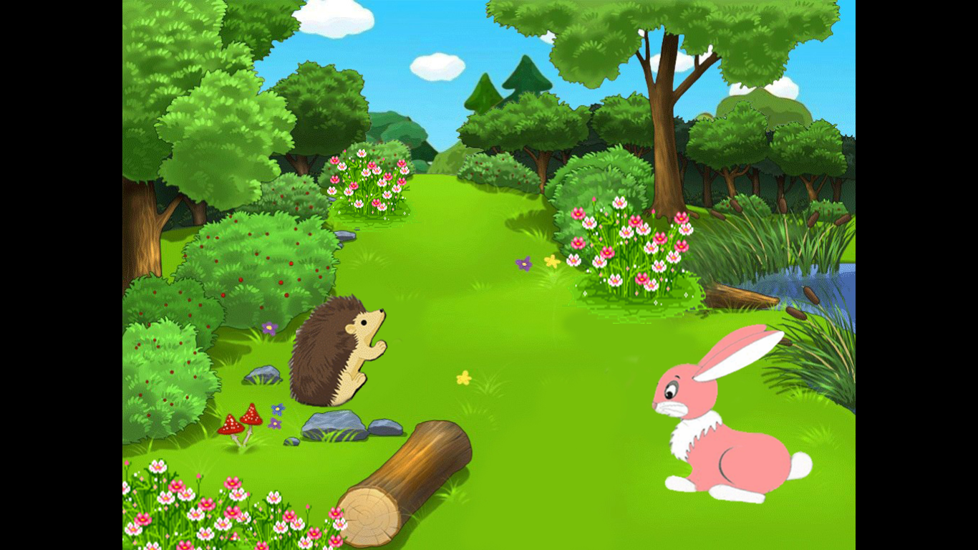
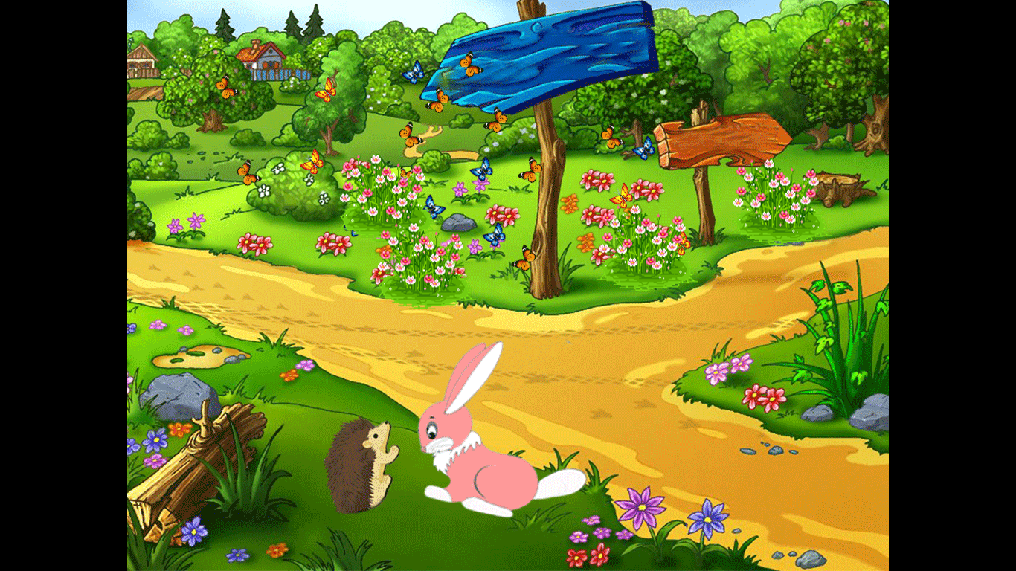
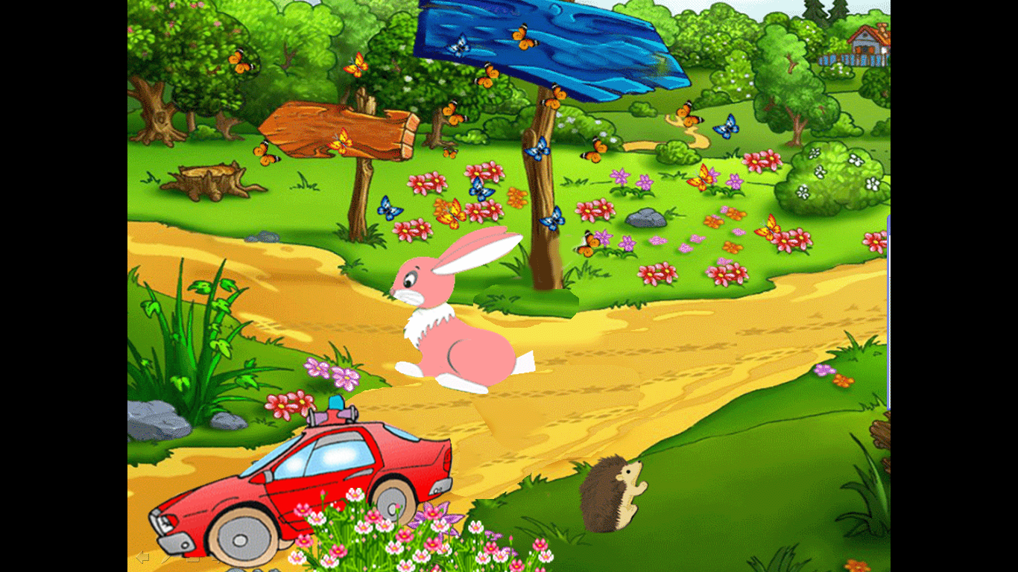
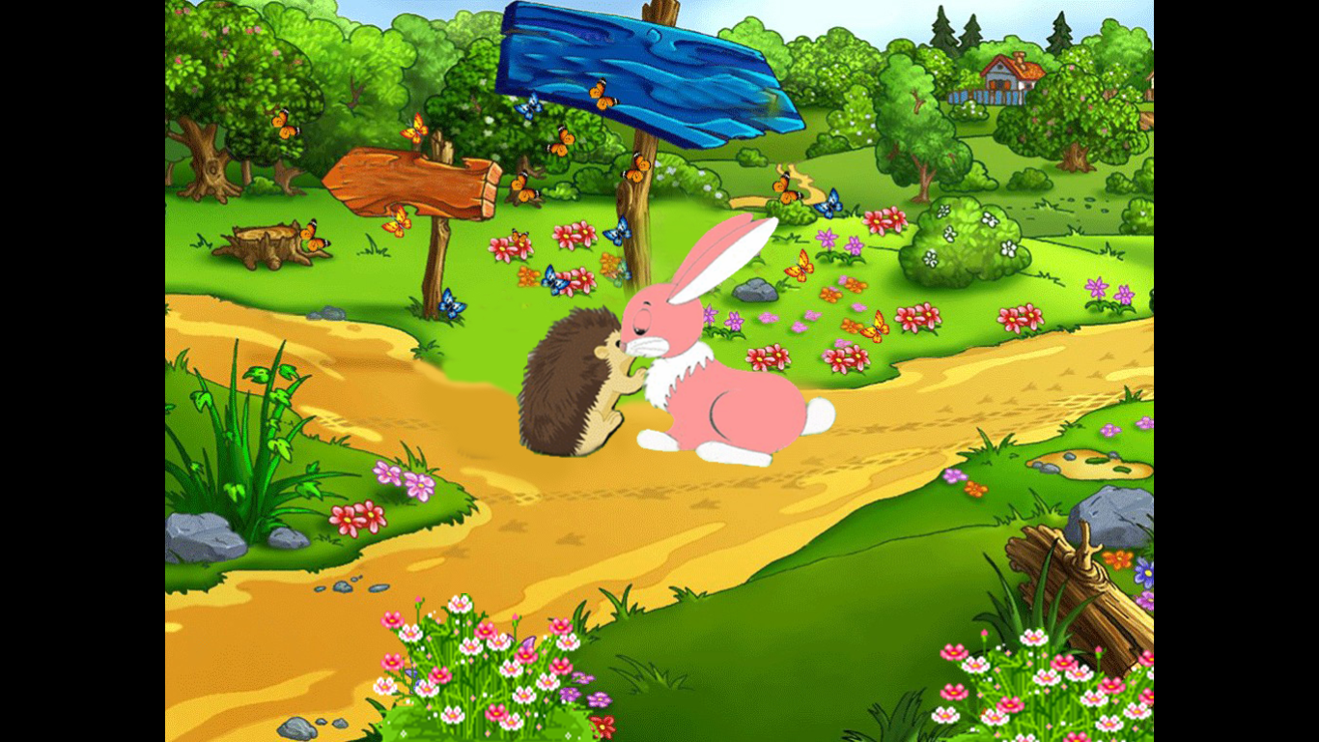
1 | 2
3 | 4

Slide 24

Xin chào và hẹn gặp lại!

